Slide 1
تشريح الاسنان
المعهد التقاني لطب الاسنان
قسم التعويضات - السنة الاولى
الدكتور: إسماعيل سراقبي

Slide 2
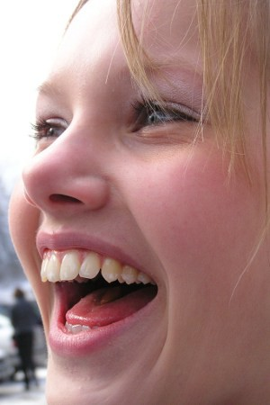
مقدمة
يعتبر مقرر تشريح الاسنان
الاساس في فهم واستيعاب
مختلف علوم طب الاسنان
وهو يدرس شكل الاسنان وبنيتها
وتطورها والمعالم المحيطة بها

Slide 3
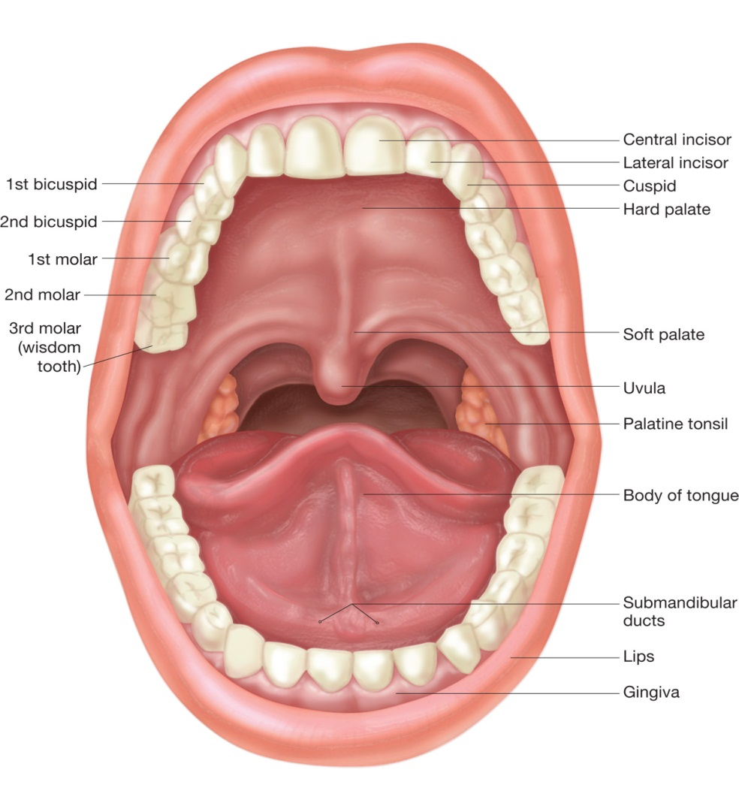
تحتوي الحفرة الفموية على :
الأسنان
قبة الحنك
اللسان
ارض الفم (قاع الفم)
اللثة
دهليز الفم

Slide 4
انواع الاسنان
الاسنان وتنقسم الى :
1- اسنان دائمة 2- اسنان مؤقتة
وبناء عليه تنقسم القوس السنية الى
1- قوس سنية دائمة
2- قوس سنية مؤقتة
3- قوس مختلطة

Slide 5
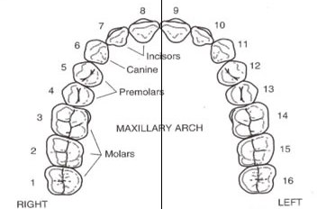
    القوس الدائمة
تبدا بعمر 13 سنة تقريبا
عددها 32 سن كاملة
وتتوزع بقوسين سنيتين
16 في كل قوس وبشكل متناظر
8 في كل نصف قوس
وتنقسم الى مجموعات
(قواطع- ضواحك – ارحاء)
قواطع : ثنية – رباعية – ناب
ضواحك : اول – ثاني
ارحاء : اولى – ثانية - ثالثة

Slide 6
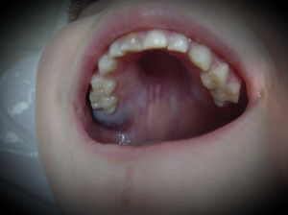
القوس المؤقتة
تبدا من ست اشهر
وينتهي البزوغ بعمر 30 شهر
عددها عشرين
تتوزع في مجموعتين
قواطع وارحاء
لايوجد ضواحك

Slide 7
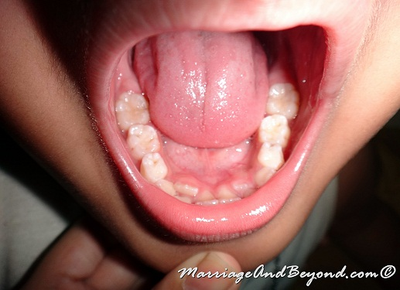
القوس المختلطة
تصبح القوس مختلطة بسن
السادسة مع بزوغ اول سن دائم
تظهر فيها الاسنان الدائمة
والموقتة بنفس الفك
وتستمر حتى سقوط اخر سن
مؤقت بعمر 13 سنة تقريبا

Slide 8
أقسام السن
1- التاج :
تاج سريري : وهو الجزء من السن الذي يظهر بالفم
تاج تشريحي : وهو الجزء الظاهر من السن والمغطى بالميناء
2- الجذر:
سريري :وهو الجزء الذي لايظهر بالفم
تشريحي : وهو الجزء المخفي من السن والمغطى بالملاط

Slide 9
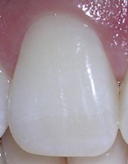
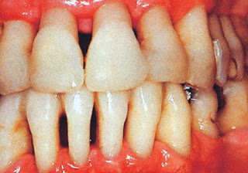
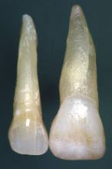
التاج السريري والتاج التشريحي
تاج سريري
جذر وتاج تشريحي
تاج سريري

Slide 10
سطوح السن
1- السطح الانسي: وهو السطح القريب من الخط المتوسط
2- السطح الوحشي : وهو لسطح البعيد عن الخط المتوسط
3- السطح الدهليزي(الشفوي) : وهو السطح القريب من
دهليزالفم او الشفة
4- السطح اللساني (الحنكي) : وهو الوجه القريب من اللسان
5- السطح الطاحن (القاطع) وهو السطح الاطباقي الذي يلامس
الاسنان المقابلة ويقوم بقطع وطحن الطعام

Slide 11
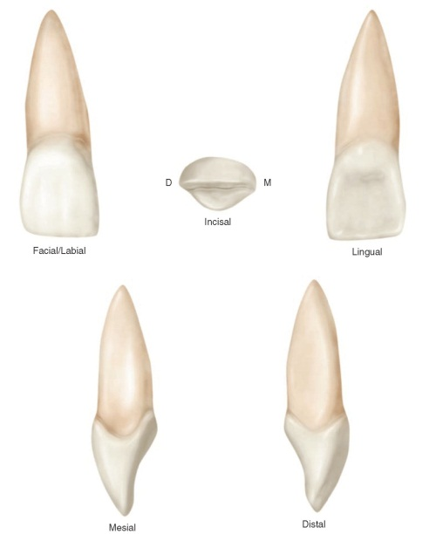
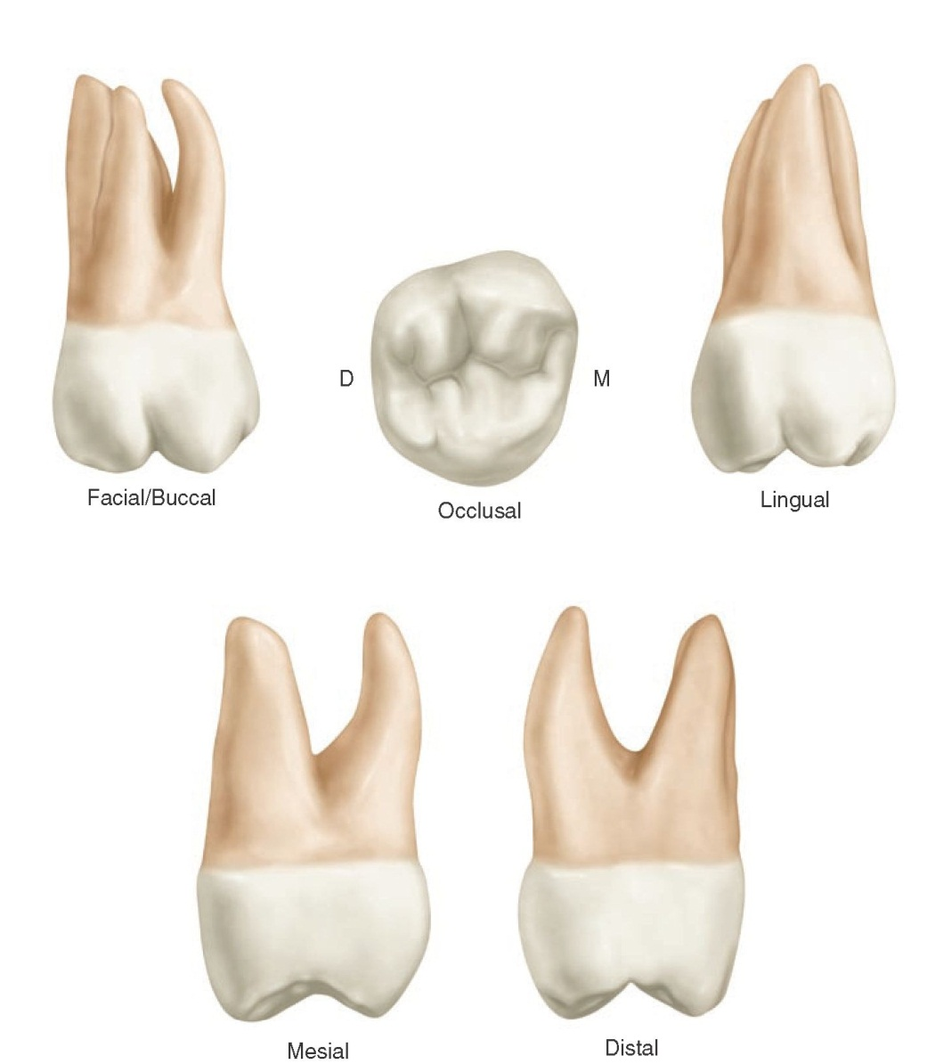

Slide 12
ترقيم الاسنان
هناك ثلاث طرق
الطريقة الامريكية لترقيم الاسنان
طريقة بالمر (المستخدمة قديما)
طريقة FDI واعتمدتها WHO

Slide 13
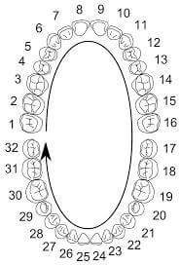

الطريقة الامريكية
اسنان دائمة
اسنان مؤقتة

Slide 14
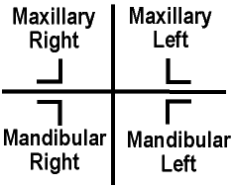
طريقة بالمر
87654321
12345678
87654321
12345678

Slide 15
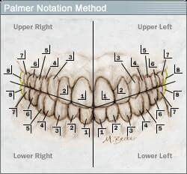
اسنان دائمة

Slide 16
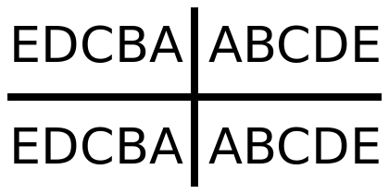
الاسنان المؤقتة - بالمر

Slide 17
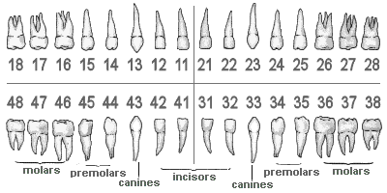
طريقة الجمعية الامريكية لطب الاسنان ومنظمة الصحة العالمية
10
اسنان دائمة :
20
40
30

Slide 18
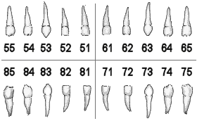
الجمعية الامريكية لطب الاسنان ومنظمة الصحة العالمية
50
60
اسنان مؤقتة :
80
70

Slide 19


Slide 20
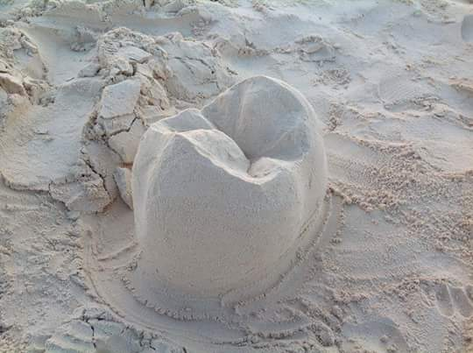
رسم ونحت الاسنان

Slide 21
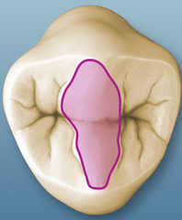
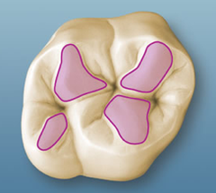
تعريفات
الحدبة السنية :هي بروز مينائي مدبب يتواجد عادة على السطح الطاحن للارحاء والضواحك وتسمى الحدبة بحسب السطح الاقرب لها ( انسي – وحشي – دهليزي – لساني ) ولكل حدبة منحدرات داخلية (الاقرب لمركز السطح الطاحن ) ومنحدر خارجي الابعد عن مركز السطح

Slide 22
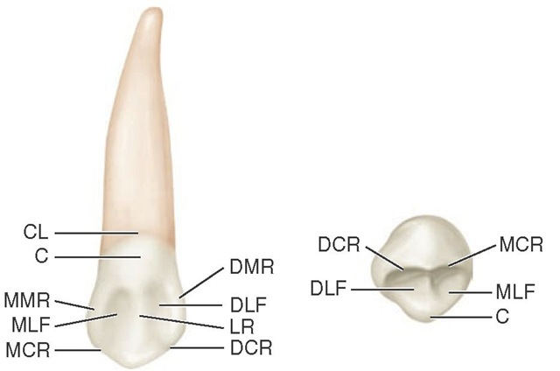
تعريفات
الارتفاع المينائي : وهو بروز عن مستو قد يكون حدبة او سطح وهو اقل من الحدبة ويوجد في السطح الاطباقي للاسنان الخلفية وفي السطح اللساني للاسنان الامامية

Slide 23
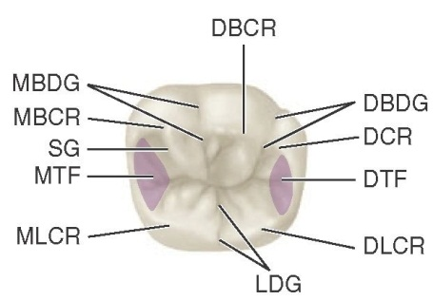
الوهاد والميازيب
الوهاد : تشبه الحفرة الصغيرة تتوضع ضمن سطح ما وتسمى الوهدة نسبة الى الارتفاع الحفافي المجاور لها
الميازيب : انخفاض غير منتظم على سطح ما بما يشبه الثلم

Slide 24
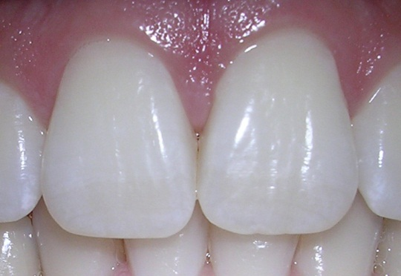
المعالم التشريحية للثنية العلوية
تقع على جانبي الخط المتوسط مباشرة ويكون سطحاهما الانسيان متلاصقان
يبلغ الطول الكلي للثنية (23) ملم
التاج
يأخذ شكله العام شكل الاسفين ومنحني قليلا فيصبح السطح الدهليزي محدبا واللساني مقعرا
يبلغ طول التاج وسطيا (10) ملم بينما يبلغ طول الجذر (13)

Slide 25
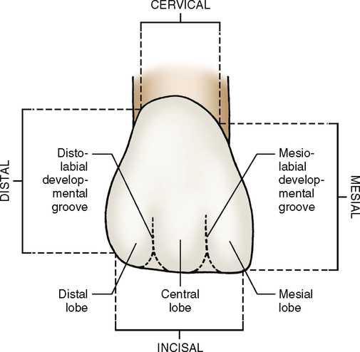
السطح الدهليزي :
شكله رباعي محدب في كل الاتجاهات
واكثر مايكون التحدب عند الثلث العنقي
ويميل الى التسطح عند الثلث القاطع
حافة لثوية على شكل قوس من دائرة
حافته الانسية اطول من الحافة الوحشية
ممايجعل الحد القاطع يميل من الانسي
الى الوحشي
الزاوية الوحشية اكثر استدارة من
الزاوية الانسية
عنق التاج اضيق من حده القاطع
في الثنايا حديثة البزوغ يلاحظ ان السطح الدهليزي ليس املس وانما مفصص حيث يلاحظ ثلاث فصوص طولية تمتد على كامل السطح الدهليزي

Slide 26
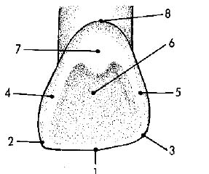
السطح الحنكي (اللساني) :
مقعر بشكل عام
(الثلث القاطع والمتوسط ) :
مقعر على شكل وهدتين انسية ووحشية
يفصل بينهما ارتفاع مينائي طولي
ويحيط بهذين الثلثين ارتفاعان حفافيان
انسي ووحشي
(الثلث اللثوي):
يتشكل من بروز مينائي على شكل
كتلة مستديرة مستطيلة الشكل مواز لخط اللثة ويسمى الارتفاع المينائي اللساني ويمتد منه الاتفاعان الحفافيان الانسي والوحشي

Slide 27
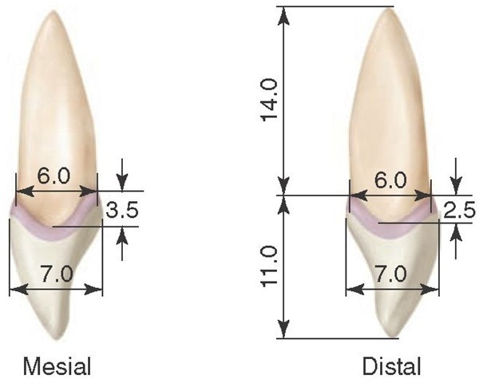
السطح الانسي والوحشي :
لهما شكل مثلثي
السطح الانسي اطول قليلا من السطح الوحشي
محدبان بالاتجاه الدهليزي اللساني بحيث يكون السطح الوحشي اكثر تحدبا من الانسي المسطح اكثر

Slide 28
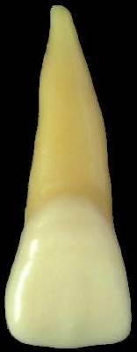
الجذر
مخروطي الشكل
وهو اطول من التاج
محدب من جميع وجوهه
ومستدير عند العنق
السطح اللساني اكثر تحدبا من الدهليزي
الوجه الانسي والوحشي مستويان
ومسطحان قليلا
تميل ذروة الجذر بمقدار 5 درجات
باتجاه الوحشي بينما يكون الميلان
اكثر في الرباعية
12.8
6
10.2
8.7

Slide 29
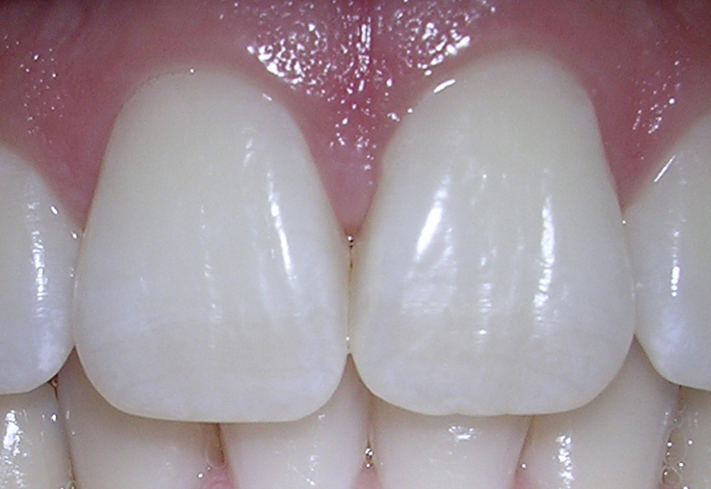
المحور الطولي للثنية
يميل باتجاه الوحشي بمقدار خمس درجات عن المحور الشاقولي
كما انه يميل باتجاه الدهليزي بمقدار 20 درجة نسبة الى المحور الشاقولي

Slide 30
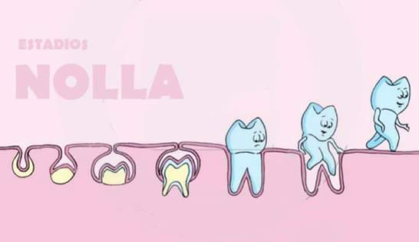
مواعيد البزوغ والتكلس:
يتشكل البرعم الدائم في الشهر الثالث من الحياة الجنينية
يبدأ التكلس في السنة الاولى من عمر الطفل
تبدا الثنايا بالبزوغ في عمر 7 الى 8 سنوات
تسبق الثنايا السفلية بالبزوغ قبل ست اشهر تقريبا حيث انه عندما يبزغ في الفم يكون غير كامل التكلس من جذره وتنغلق الذروة بعد اربع سنوات من البزوغ

Slide 31
